Slide 1
高功率微电子器件用导热界面材料
常州新达方创新材料科技有限公司
Changzhou Xindafangchuang New Material Technology Co., Ltd

Slide 2
01
产业背景
02
企业介绍
目 录
03
产品介绍
CONTENTS
04
竞争优势
05
终端应用
06
企业愿景

Slide 3
01
产业背景

Slide 4
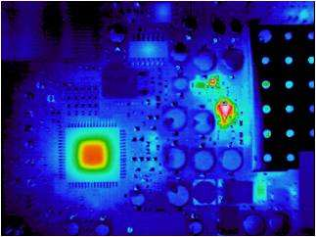
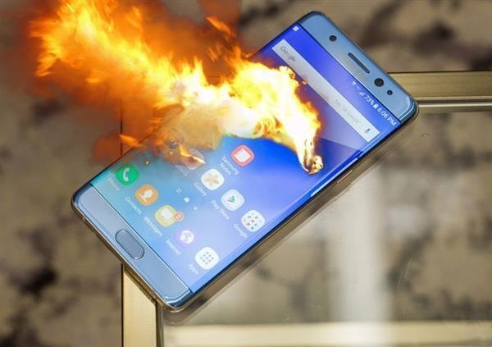
产业背景
电子元器件“热点”问题
产品过热
热管理系统中的堰塞湖
安全隐患
器件小型化、集成化
发热量剧增、节点温度过高
每升高2 ℃，可靠性下降10%
过热导致可靠性降低
温度持续累积导致电子器件
短路，引起安全问题
集成电路
堰塞湖
手机过热
散热成为5G手机、基站、电动汽车等的痛点问题！！！

Slide 5
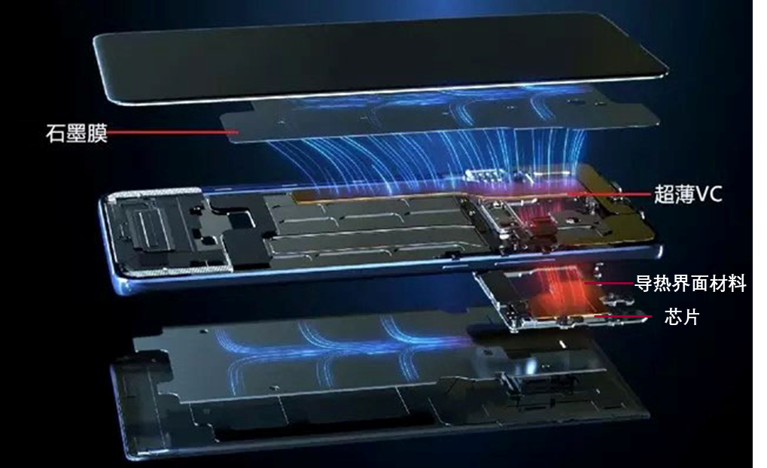
产业背景
典型电子元器件导散热过程
面散热
石墨膜
电子器件（芯片）与散热器之间存在90%间隙，因此迫切发展高效导热凝胶材料！！
线散热
均热板（VC）
点散热
导热凝胶
以5G手机为例，散热过程为芯片发热、导热界面材料传热、均热板和石墨膜散热。

Slide 6
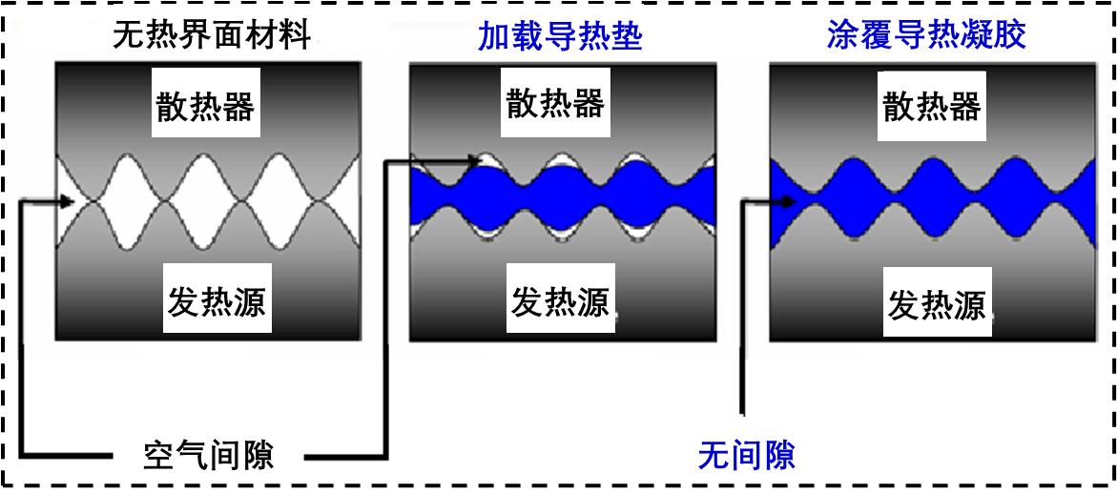
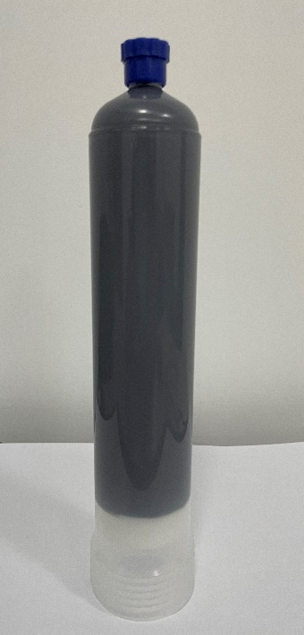
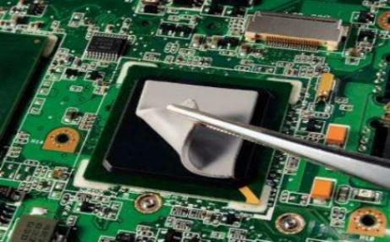
导热界面材料简介
电子元器件温度每升高2 ℃，可靠性就会下降10%，而通过散热手段使电子器件温度降低10 ℃时，使用寿命则能提高一倍。
电子元器件和散热器间因凹凸不平产生90%的空气间隙，空气的导热系数仅为0.025 W/(m·K)，严重阻碍了热量的传导。
导热界面材料使用原理

Slide 7
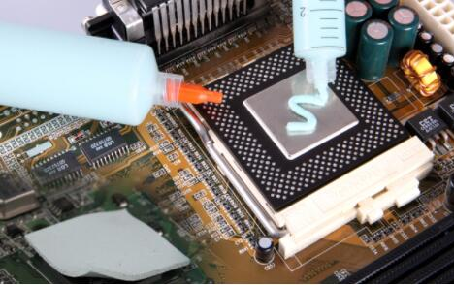
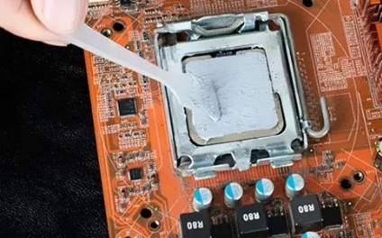
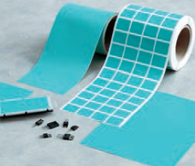
导热界面材料分类
导热凝胶
单组份预先固化或双组份现场固化。
导热灌封胶
一种低粘度双组份导热材料，通过灌入装有电子元件的器件内，固化后成为性能优异的导热绝缘材料。
导热垫片
一定厚度的导热片材，专门为利用缝隙传递热量的设计方案生产。
导热硅脂
通过低分子硅油与导热粉体简单混合。
导热相变材料
利用基材的特性，在工作温度中发生相变，从而使材料更加贴合接触表面。

Slide 8
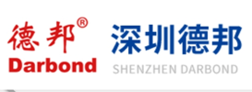
市场现状
我国大部分中高端导热界面材料市场份额被固美丽、莱尔德、瓦克等欧美少数公司所垄断，对下游用户实行严格的销售审查制度，技术壁垒严重。

Slide 9
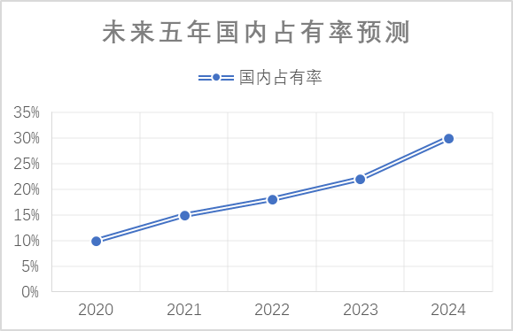
市场前景
2018年~2024年散热产业年复合成长率达8%，市场规模有望从2018年的1497亿元增长到2024年的2199亿元。
全球散热市场规模（亿元）
公司已经研制出满足市场需求的导热界面材料，有望打破垄断，占据国内高端市场30%的市场份额。

Slide 10
02
新达方介绍

Slide 11
常州新达方创新材料科技有限公司
Changzhou Xindafangchuang New Material Technology Co., Ltd
成立于2023年6月，位于常州市西太湖石墨烯科技产业园。
公司面向大功率微电子器件的散热痛点，专业从事定制化石墨烯的制备及其在导热垫片、导热膜、导热胶等高导热界面材料中的应用产品开发，拥有多项核心技术。
首创石墨烯取向性排列技术，开发了定向石墨烯导热界面材料，实现导热系数5-50W/(m·K)内的可定制化，可广泛运用于手机、基站、服务器、大 规模集成电路、IGBT等微电子领域。目前，公司拥有500吨/年热界面材料产线，产品已经批量用于小米的手机、电视机和路由器，也通过了苹果iPad、中兴通讯的认证。公司与江南石墨烯研究院、江苏省石墨烯创新中心和常州大学建立了稳定的产学研合作关系，保证了技术的引领性。

Slide 12
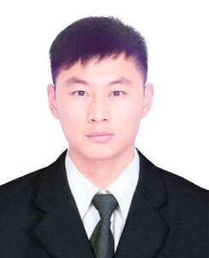
团队基本情况 —— 创始人
何大方
主要从事石墨烯的规模化制备、石墨烯导散热材料的研发及应用、石墨烯导电材料的研发及应用。
2006.09-2010.07
南京工业大学 学士（材料化学工程）
2010.09-2015.07
南京工业大学 博士
2015.08-2020.07
江南石墨烯研究院 项目部部长
2016.07-2018.01
科技部高技术中心材料处 电子材料专项主管
2020.08-2023.06
江苏省石墨烯创新中心 研发总监（兼职）
2020.08-至今
常州大学

Slide 13
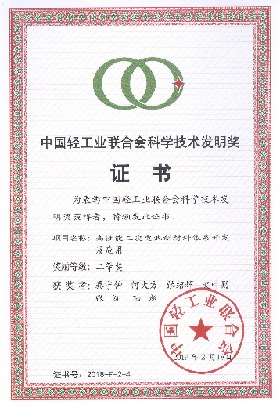
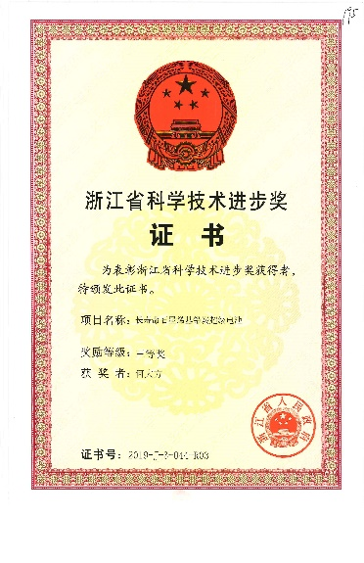
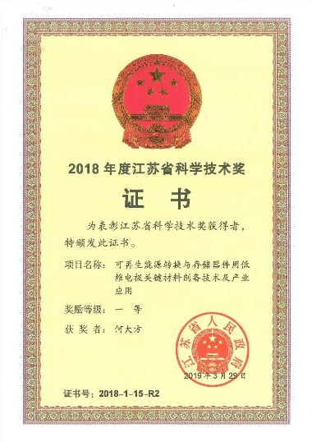
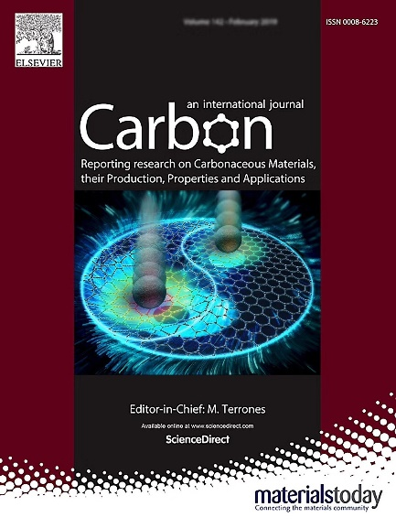
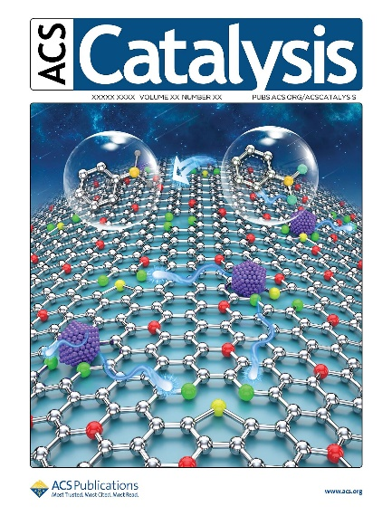
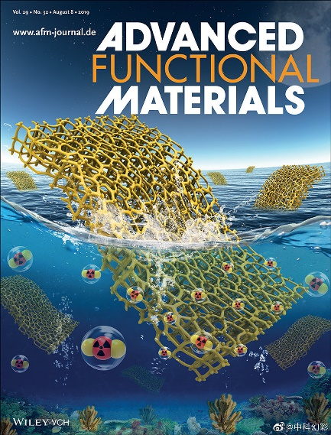
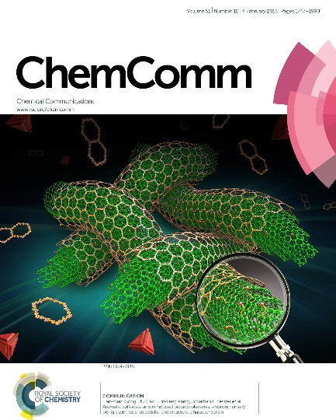
团队基本情况 —— 创始人
学术成果
荣誉
江苏省科学技术一等奖（应用类）
中国轻工业联合会科技发明二等奖
项目
2023-2025 中石化科技开发项目
2018-2021 国家自然科学基金－青年基金
2017-2020 江苏省重点研发项目－课题
2017-2020 江苏自然科学基金－青年基金
学术论文
在Appl.Catal. B: Environ.、Chem. Eng. J.、Catal. Sci. &Technol.、J. Catal.、 Chem. Commun.国际期刊上发表SCI论文30篇。

Slide 14
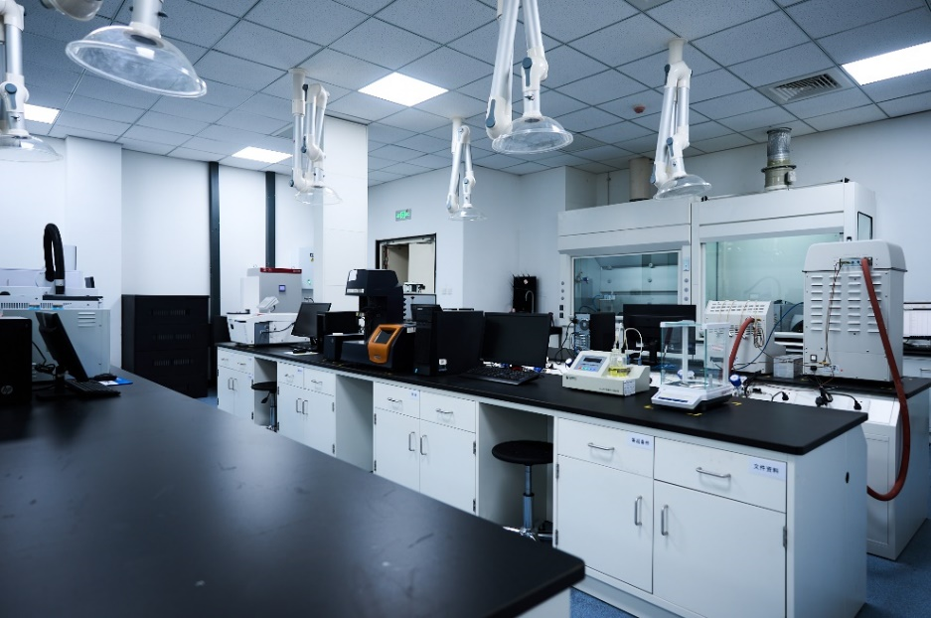
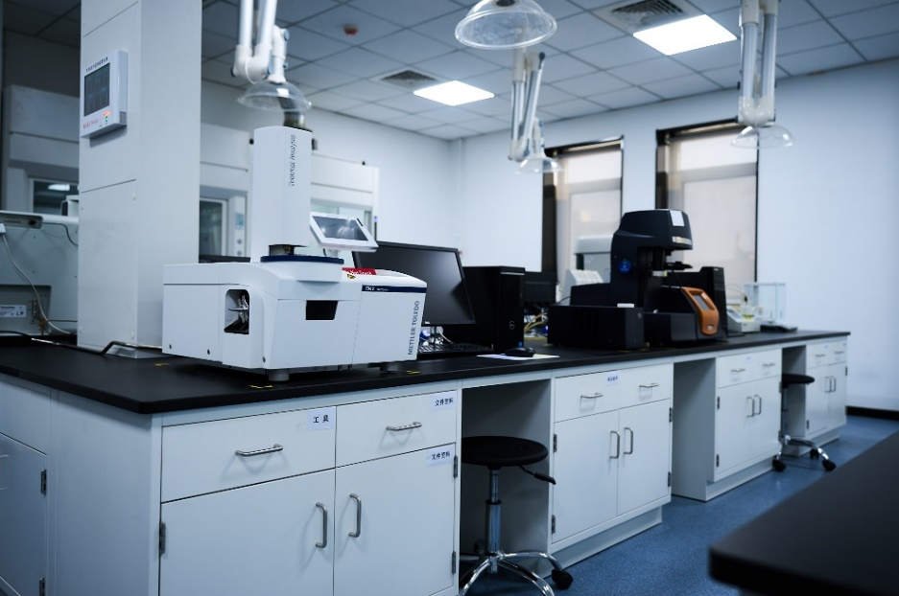
研发队伍
博士研发团队 – 博士 3人，硕士6人，学士 2人
目前有多项研发项目，共性技术开发主要包括：
√填料分散技术 √填料复配技术 √填料表面改性技术 √填料网络构筑技术 √填料取向技术 √有机硅预处理 √有机硅组分设计
新产品开发项目包括：
√新型二维高导热填料开发 √导热相变材料

Slide 15
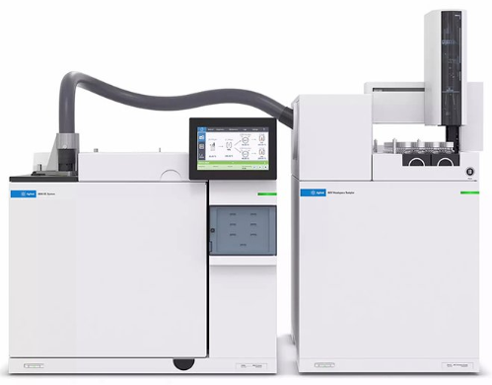
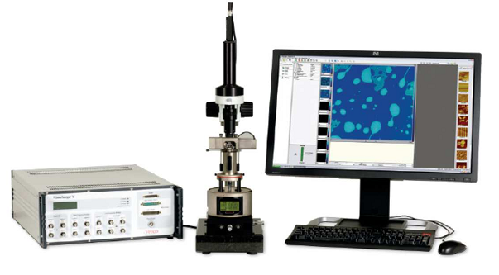
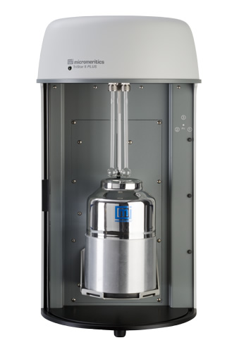
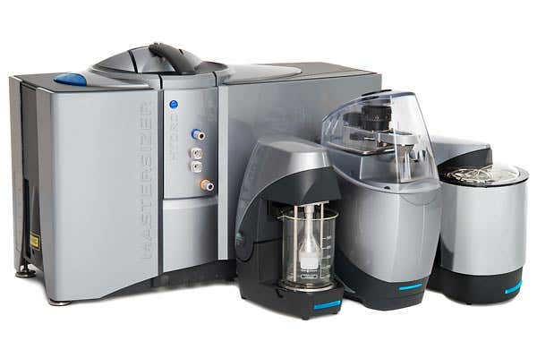
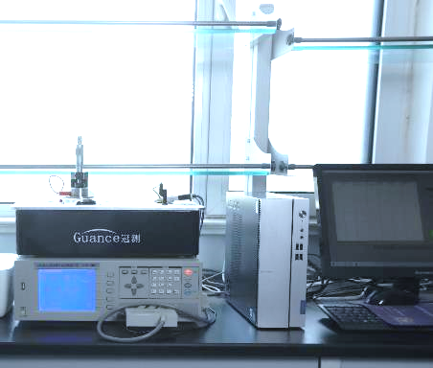
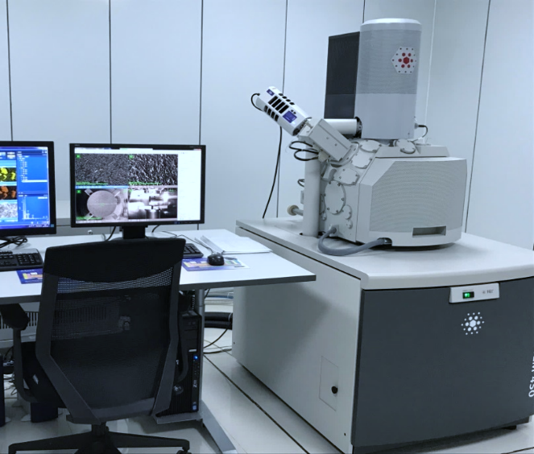
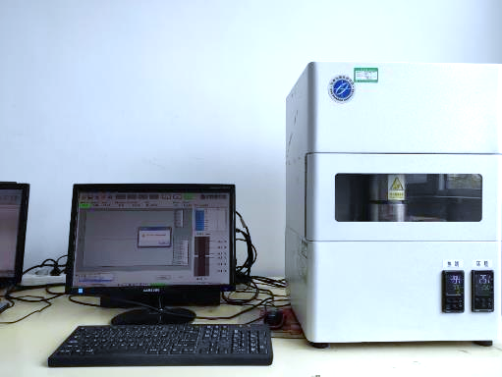
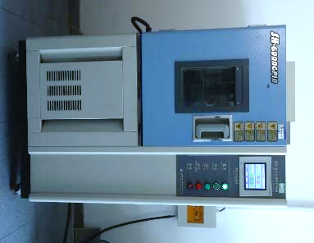
研发实验室
原子力显微镜
气相色谱仪
氮吸附比表面积与孔径分析仪
激光粒度仪
介电常数测定仪
扫描电子显微镜
导热仪
高低温交变湿热箱

Slide 16
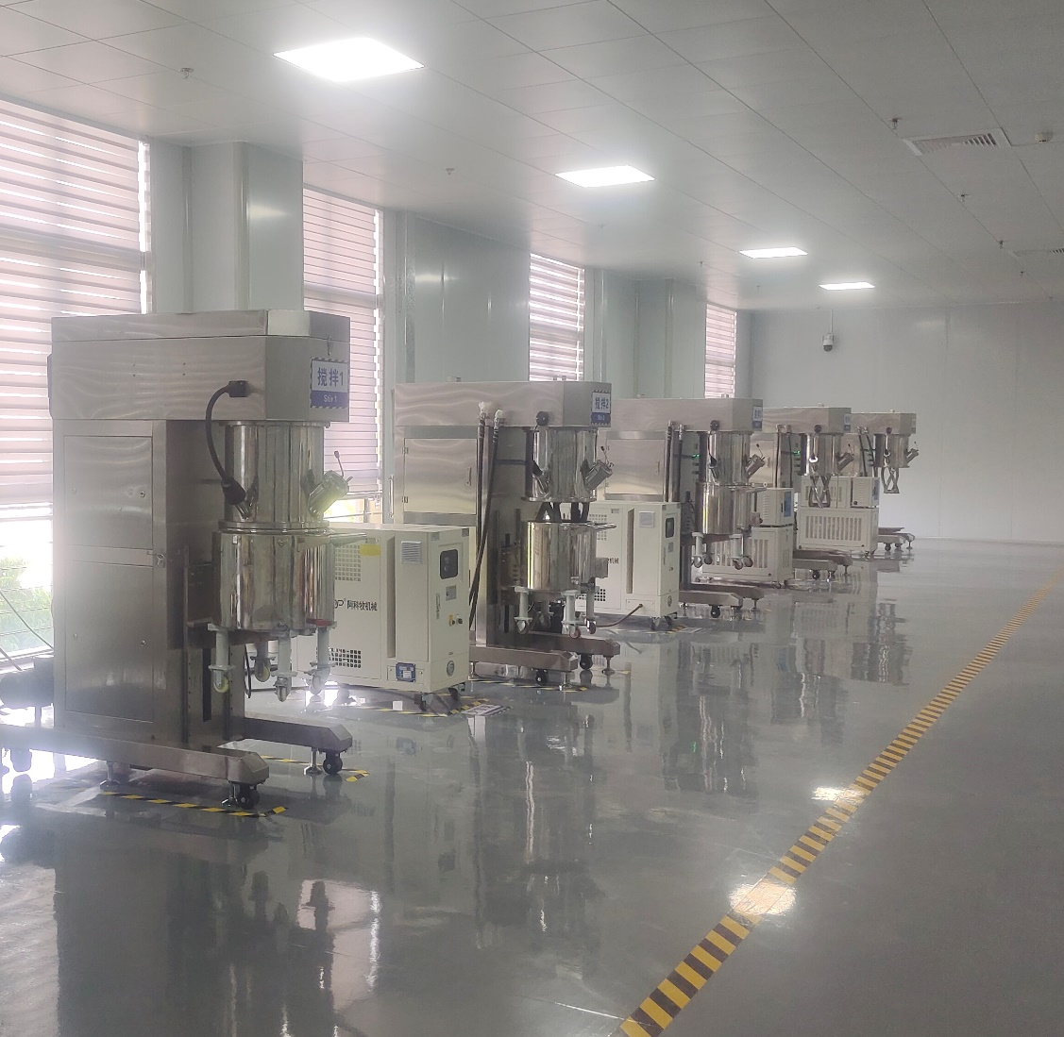
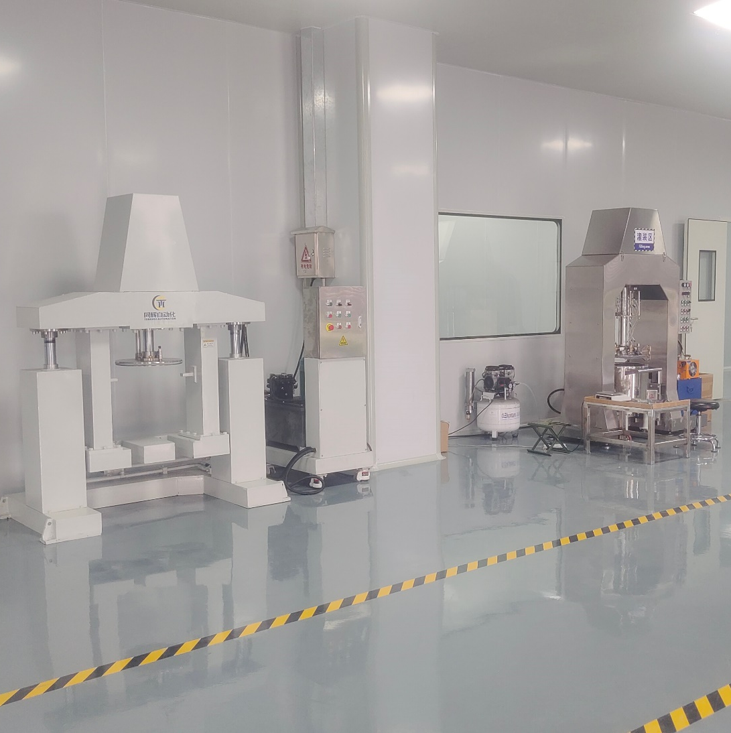
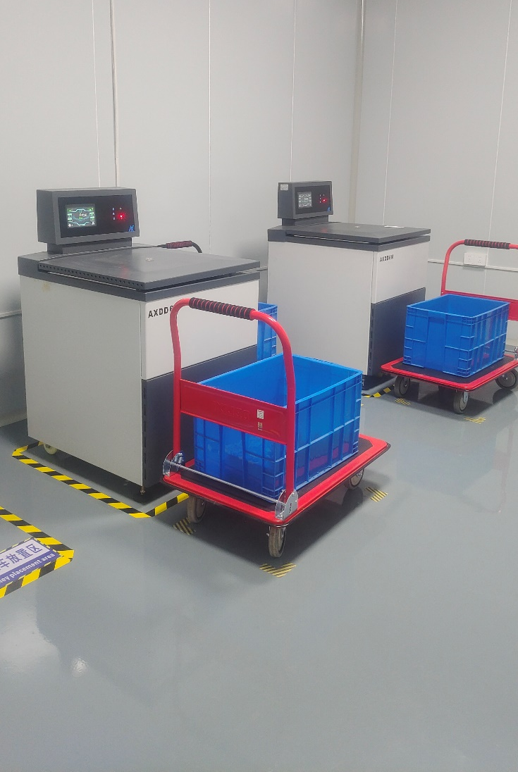
产业化进程
500 吨/年导热凝胶生产线

Slide 17
03
产品介绍

Slide 18
主营产品
导热硅脂
单组分加热固化导热粘合剂
导热粘合剂
单组分室温潮气固化导热粘合剂
产品
分类
导热凝胶
双组份导热硅胶填缝剂
导热硅胶填缝剂
单组分导热硅胶填缝剂
导热垫片
导热灌封胶
聚氨酯结构胶
双组份聚氨酯胶
聚氨酯导热胶

Slide 19
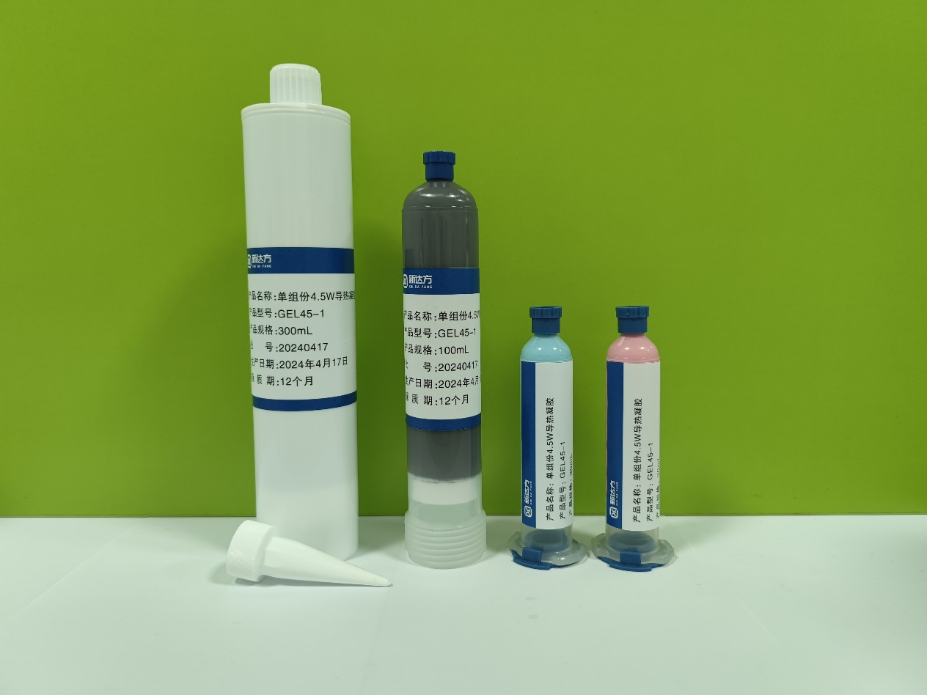
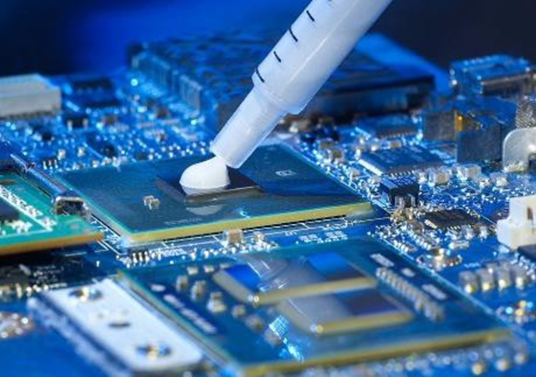
产品一：单组份导热凝胶
应用特点
产品可应用于不平整、尺寸不规则的缝隙，比导热垫片操作简单效率高、接触热阻低。
导热
阻燃
不
渗油
低
挥发
稳定性
易
返修

Slide 20
技术参数
编号 | TG-400 | TG-600 | TG-800 | TG-1200
颜色 | 蓝色 | 蓝色 | 灰⾊ | 灰色
密度 (g/cm³) | 2.6 | 2.9 | 3.1 | 3.1
导热系数 (W/(m·K)) | 4 | 6 | 8 | 12
工作温度(℃) | -40~150 | -40~150 | -40~150 | -40~150
挤出速率 (g/min) | 100~400 | 50~200 | 80~100 | 30~50
绝缘击穿强度(Kv/mm) | ＞10 | ＞10 | ＞10 | ＞10
体积电阻率(Ω.cm) | 10¹³ | 10¹³ | 10¹³ | 10¹³
阻燃等级(UL-94) | V-0 | V0 | V0 | V0
小分子硅氧烷析出(D4-D20) | ＜100ppm | ＜100ppm | ＜100ppm | ＜100ppm

Slide 21
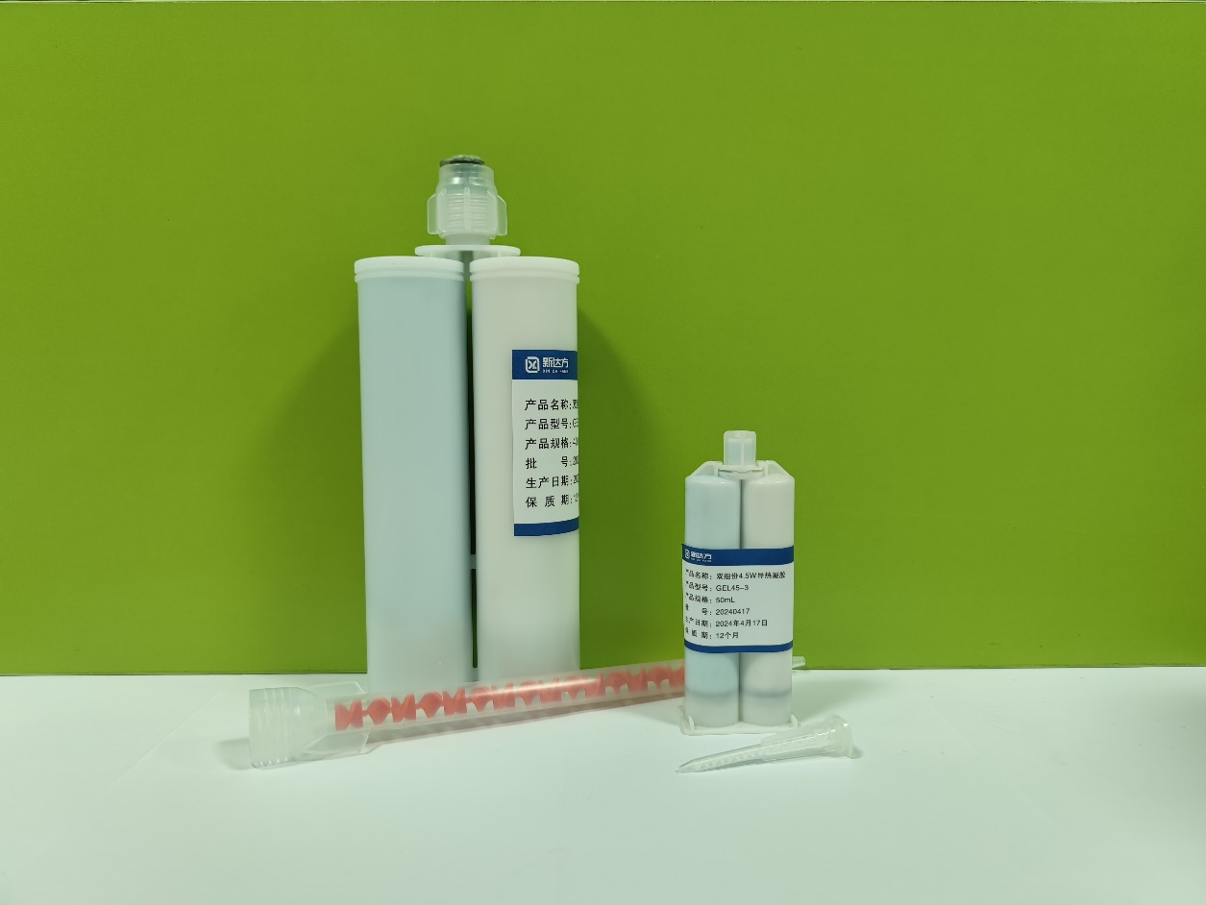
产品二：双组份导热凝胶
应用特点
产品应用于缝隙不平整、尺寸不规则的填充，可以常温24h固化也可加热快速固化。
导热
阻燃
触变性
低
应力
稳定性
易
返修

Slide 22
技术参数
编号 | TGt-200 | TGt-400 | TGt-800 | TGt-1000
颜色 | A蓝色/B白色 | A蓝色/B白色 | A灰色/B白色 | A灰色/B白色
粘度 (A/B) (Pa.s) | 260/230 | 260/230 | 320/290 | 500/480
密度 (g/cm³) | 2.1 | 2.8 | 3.0 | 3.1
操作时间 min @25℃ | 30 | 30 | 30 | 35
固化期 h @25℃ | 24 | 24 | 24 | 24
固化时间 min @100℃ | 20 | 20 | 20 | 20
固化后硬度 Shore 00 | 50±10 | 50±10 | 50±10 | 70±10
导热系数 (W/(m·K)) | 2.0 | 4.0 | 6.0 | 10.0
绝缘击穿强度(Kv/mm) | ＞10 | ＞10 | ＞10 | ＞10
体积电阻率(Ω.cm) | 10¹³ | 10¹³ | 10¹³ | 10¹³
工作温度(℃) | -40~150 | -40~150 | -40~150 | -40~150
小分子硅氧烷析出(D4-D20) | ＜100ppm | ＜100ppm | ＜100ppm | ＜100ppm

Slide 23
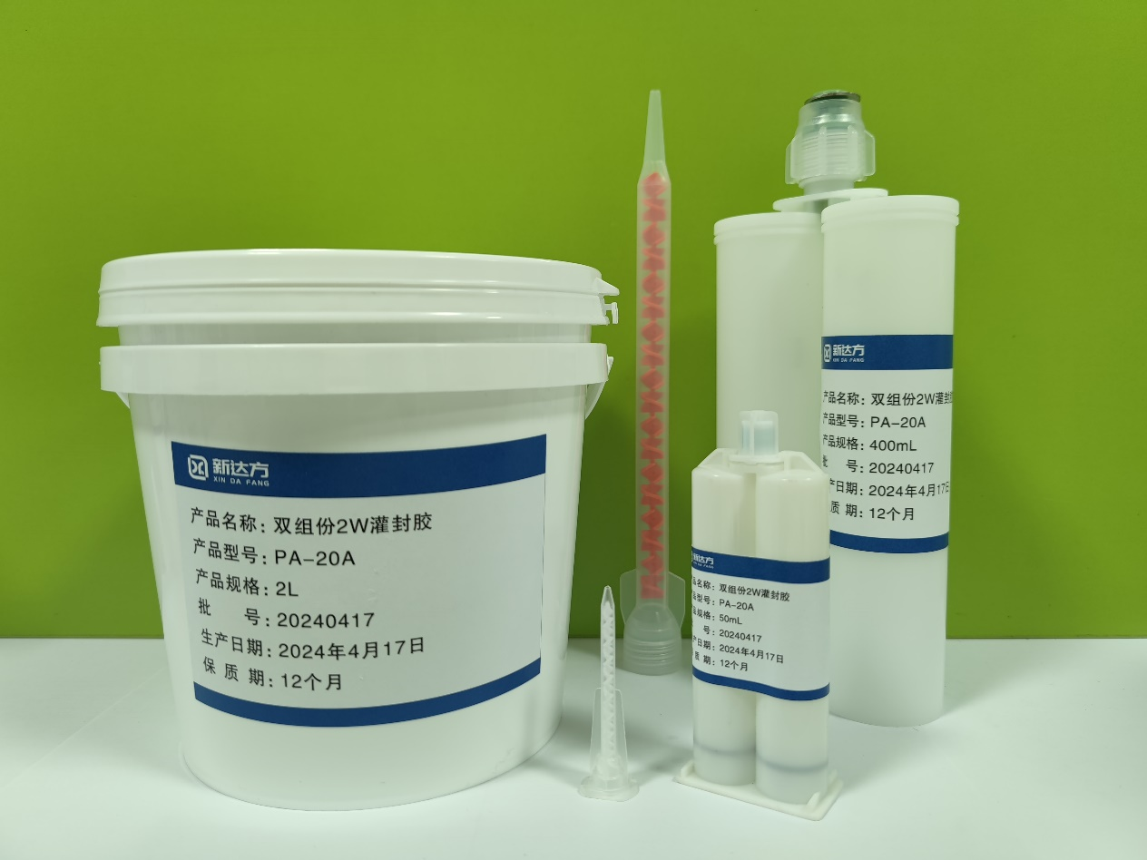
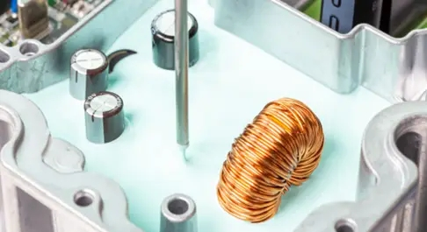
产品三：导热灌封胶
应用特点
产品适合大面积的灌封，用于整体灌封电路板或元件的槽中，完全将电子元件覆盖。
导热
阻燃
低
应力
低
密度
低
粘度
稳定性
常温固化
加热固化

Slide 24
技术参数
项目 | 规格 | 测试标准
材料构成 | 双组份 | /
A/B配比（重量） | 1:1 | /
操作时间 min @25℃ | 30 | /
固化期 h @25℃ | 6~8 | /
固化时间 min @100℃ | 20 | /
导热系数W/(m·K) | 1.0~4.0 | ASTM D5470
A/B粘度（mPa.s） | 5000-30000 | ASTM D2196
密度 | 1.6~2.9 | ASTM D792
固化性能 | 可根据客户需求调整 | /
体积电阻率(ohm.cm) | >10¹³ | ASTM D257
离子含量(ppm) | F-,Cl-,Br-总含量＜20 | /
阻燃等级(UL-94) | V-0 | UL-94
腐蚀性 | 对铜、银无腐蚀 | /
击穿强度(KV/mm) | ≥10 | ASTM D149
使用温度（℃） | -50~180 | /

Slide 25
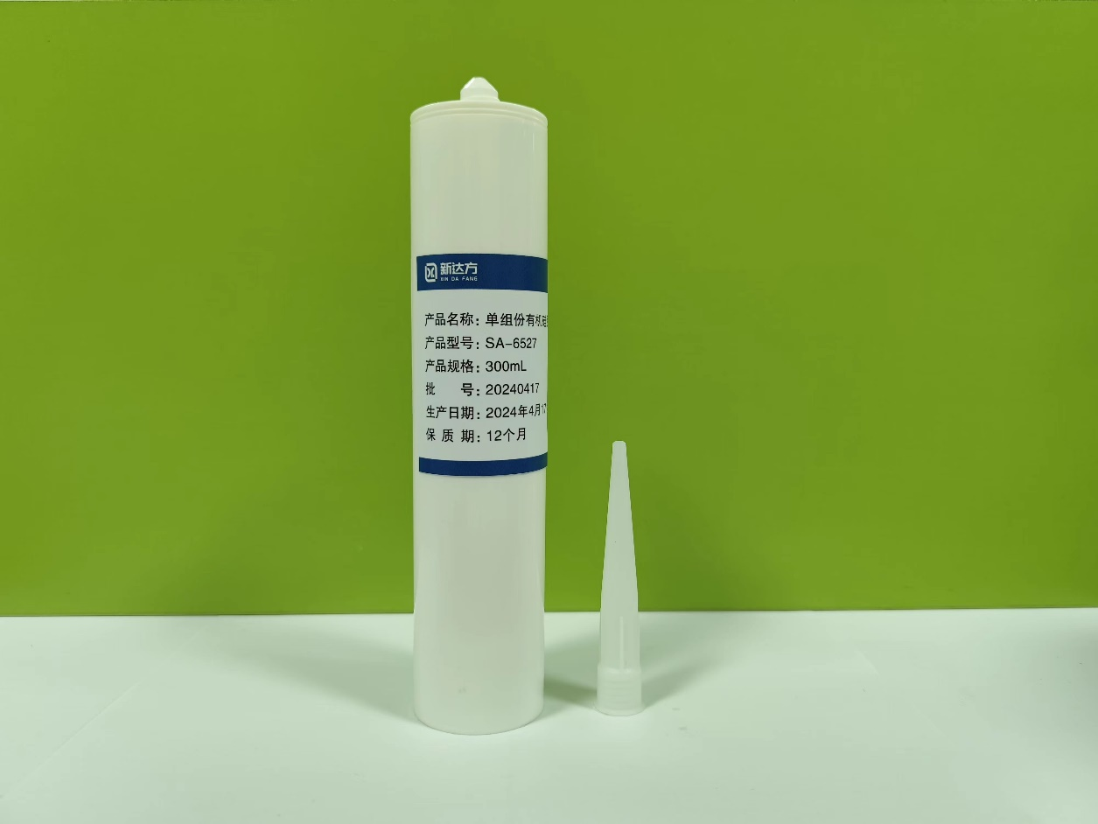
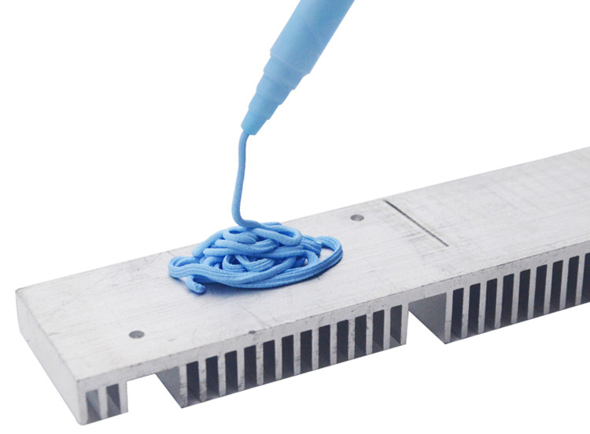
产品四：单组分加热固化导热粘合剂
应用特点
应用于发热面和散热面的贴合粘接及缝隙填充粘接，无需固定装置，比单组份室温潮气固化导热粘合剂固化周期短、粘结面积大，适合回流焊高温短时间固化特点。
导热
阻燃
粘接性
密封性
稳定性
无副产物
不
渗油

Slide 26
技术参数
编号 | TG-400 | TG-600 | TG-800 | TG-1200
颜色 | 蓝色 | 蓝色 | 灰⾊ | 灰色
密度 (g/cm³) | 2.6 | 2.6 | 2.8 | 2.9
导热系数 (W/(m·K)) | 1.5 | 2.0 | 3.0 | 4.0
工作温度(℃) | -40~150 | -40~150 | -40~150 | -40~150
挤出速率 (g/min) | 100~400 | 100~400 | 100~400 | 100~400
硬度(Shore A) | 60±5 | 60±5 | 70±10 | 70±10
剪切强度（MPa） | 2.6 （150℃*1h） | 2.7 （150℃*1h） | 2.5 （150℃*1h） | 2.2 （150℃*1h）
绝缘击穿强度(Kv/mm) | ＞10 | ＞10 | ＞10 | ＞10
体积电阻率(Ω.cm) | 10¹³ | 10¹³ | 10¹³ | 10¹³
阻燃等级(UL-94) | V-0 | V0 | V0 | V0

Slide 27
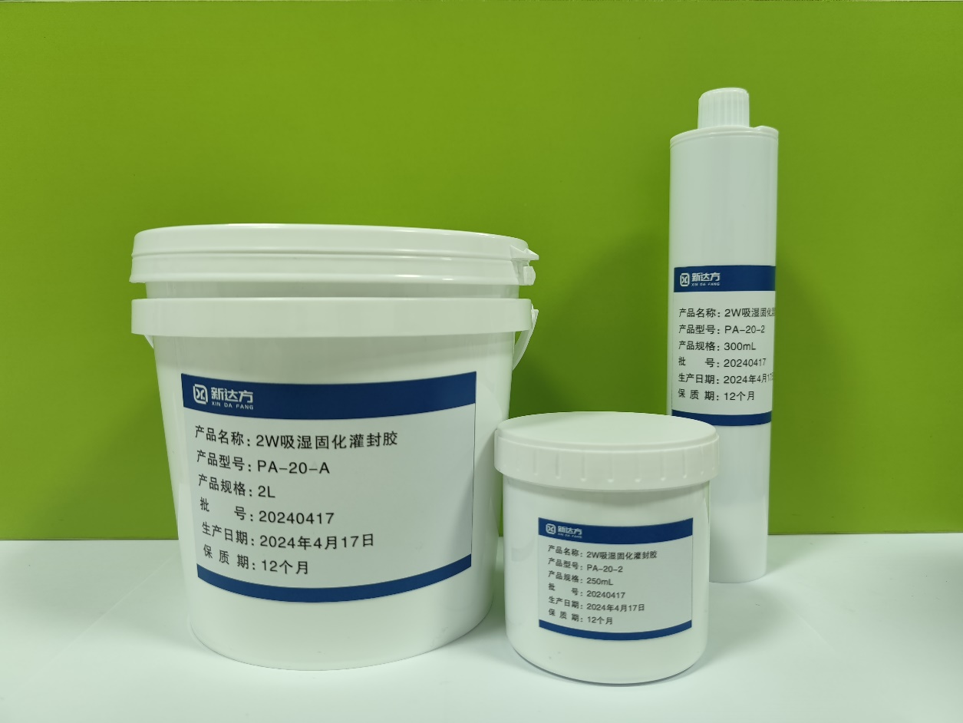
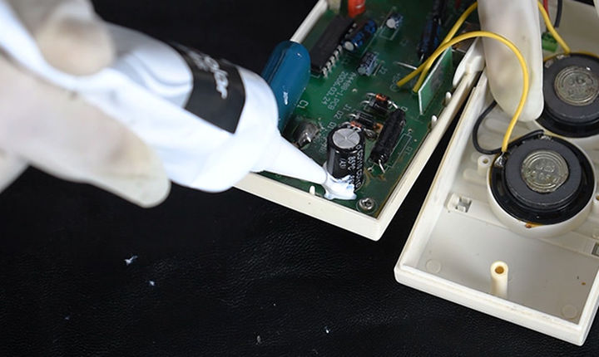
产品五：单组分室温潮气固化导热粘合剂
应用特点
产品无需加热固化，无需混合，应用于发热面和散热面间的粘接或密封，便于操作。
导热
阻燃
粘结性
密封性
易
使用
常温固化

Slide 28
技术参数
编号 | TC-100 | TC-150 | TC-200 | TC-300 | TC-400
颜色 | 白色 | 白色 | 白色 | 白色 | 白色
状态 | 不流动，膏状 | 不可流平 | 不可流平 | 不流动，膏状 | 不流动，膏状
表干时间(50%RH 25°C) | 5 min | 5 min | 5 min | 5 min | 5 min
导热系数W/(m·K) | 1.0 | 1.5 | 2.0 | 3.0 | 4.0
密度（g/cm³） | 1.6 | 1.9 | 2.1 | 2.8 | 3.0
硬度(Shore A) | 70±5 | 70±5 | 80±5 | 90±5 | 90±5
剪切强度（MPa） | 2.8 | 2.2 | 2.7 | 2.5 | 2.6
阻燃（UL94） | V-0 | V-0 | V-0 | V-0 | V-0

Slide 29
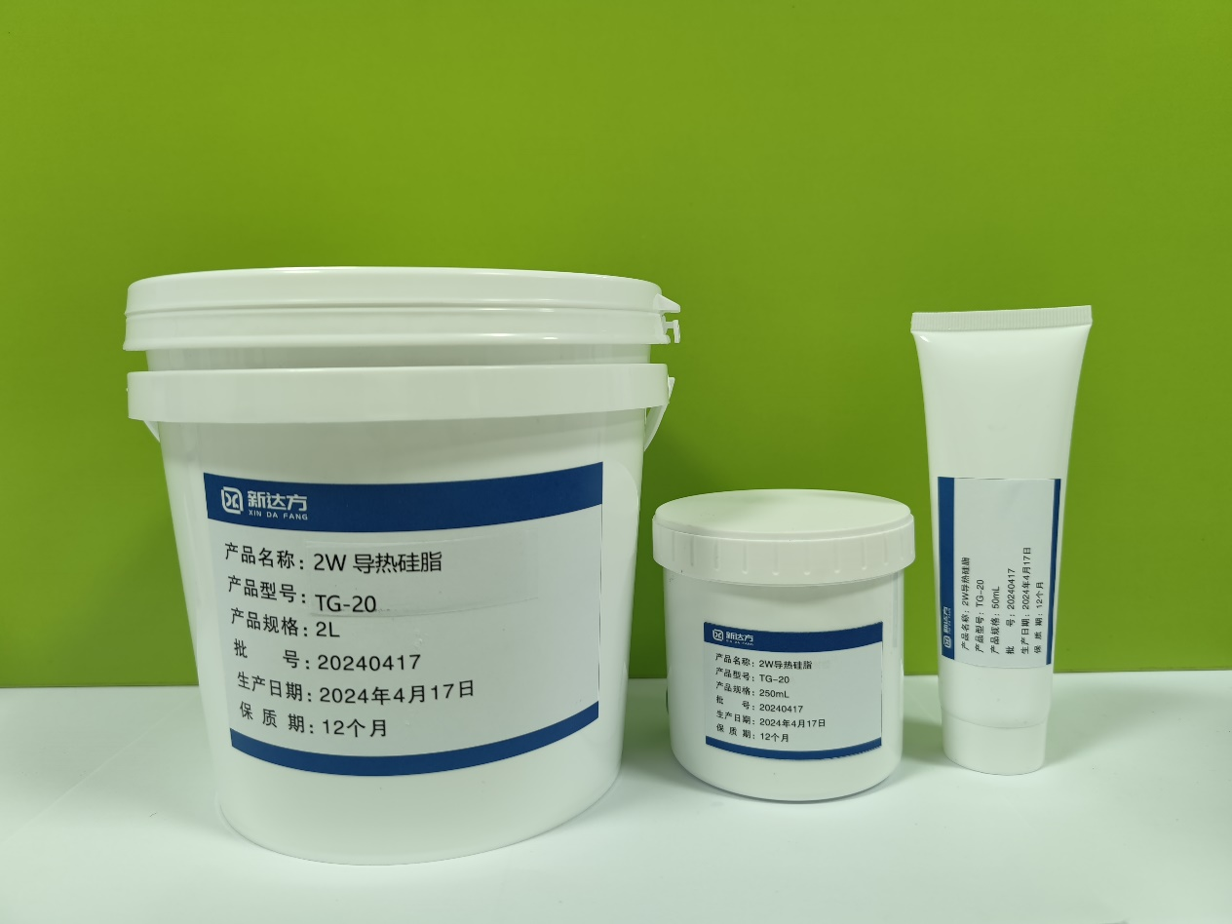
产品六：导热硅脂
应用特点
产品无需固化，应用于光滑平整的发热面和散热面之间的缝隙填充，填充缝隙极薄，需装置固定，价格较低。
导热
阻燃
低
热阻
易
返修

Slide 30
技术参数
编号 | TG-100 | TG-200 | TG-300 | TG-400 | TG-500 | TG-600
颜色 | 白色 | 白色 | 白色 | 白色 | 灰色 | 灰色
粘度（Pa·S） | 80 | 90 | 140 | 200 | 200 | 200
导热系数（W/(m·K)） | 1.0 | 2.0 | 3.0 | 4.0 | 5.0 | 6.0
密度（g/cm³） | 2.5 | 2.8 | 3.0 | 3.1 | 3.1 | 3.1
工作温度(℃) | -40~150 | -40~150 | -40~150 | -40~150 | -40~150 | -40~150
阻燃（UL94） | V-0 | V-0 | V-0 | V-0 | V-0 | V-0

Slide 31
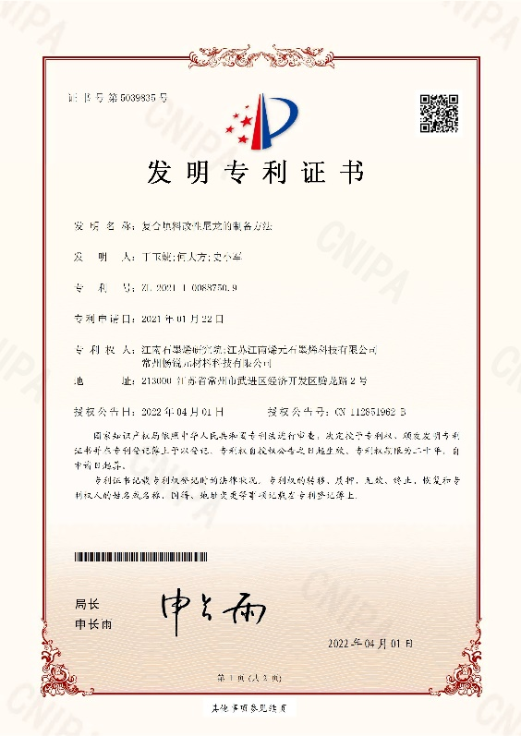
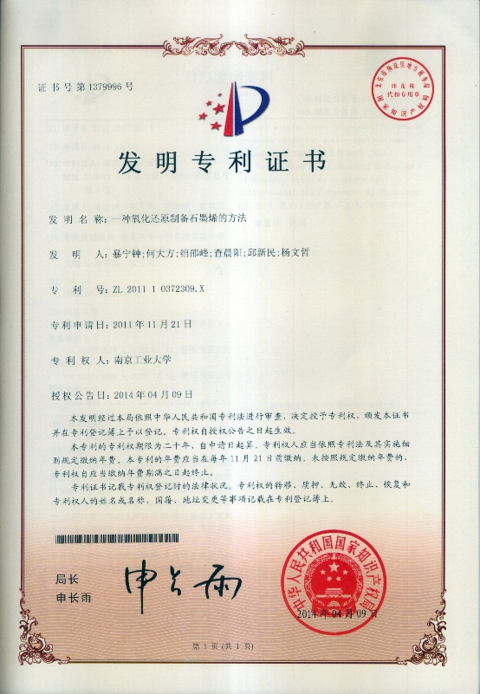
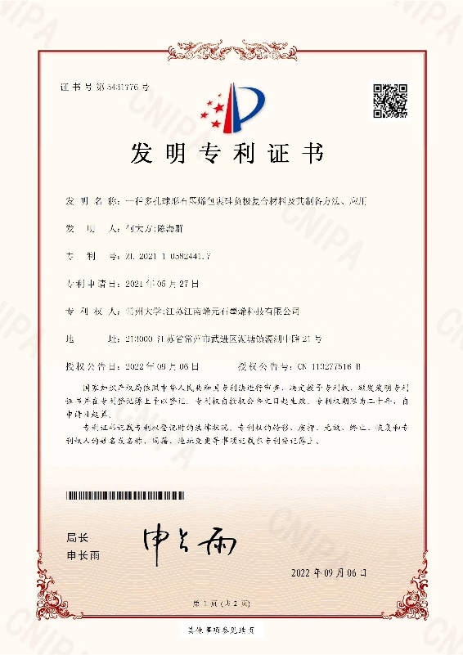
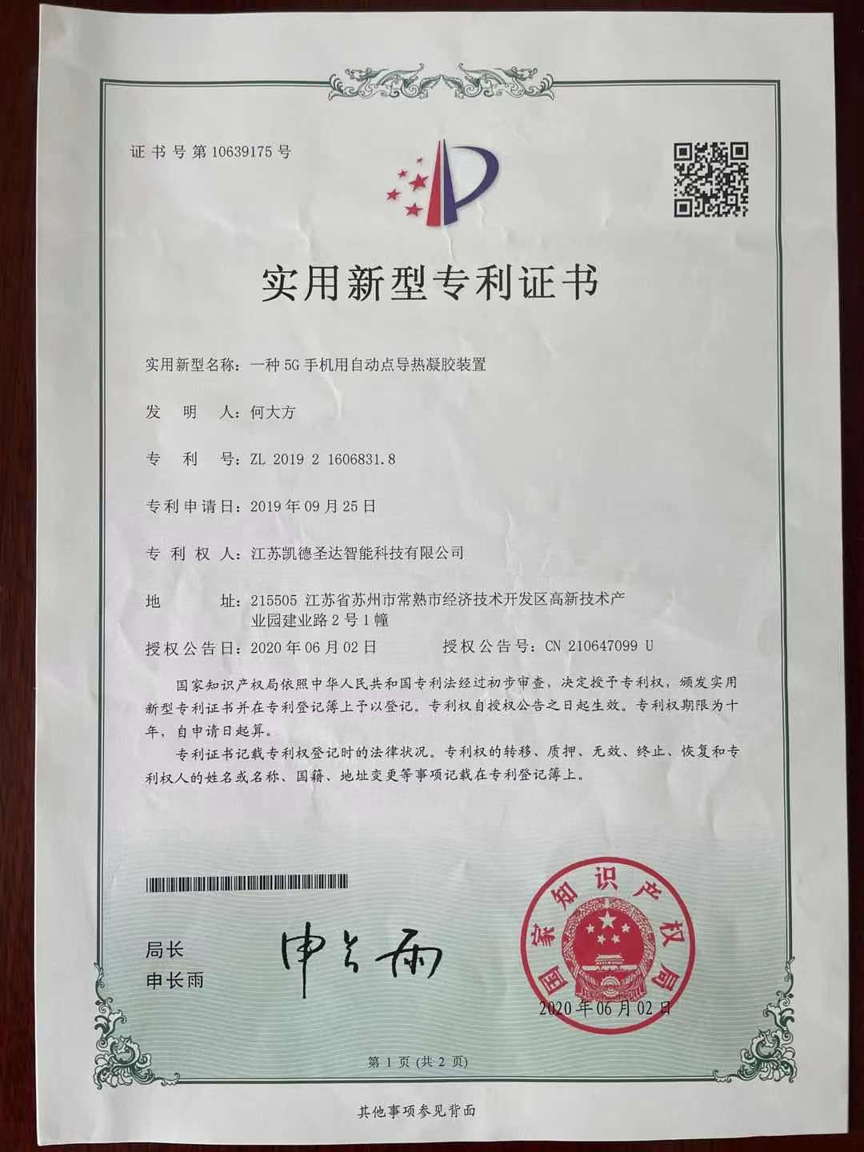
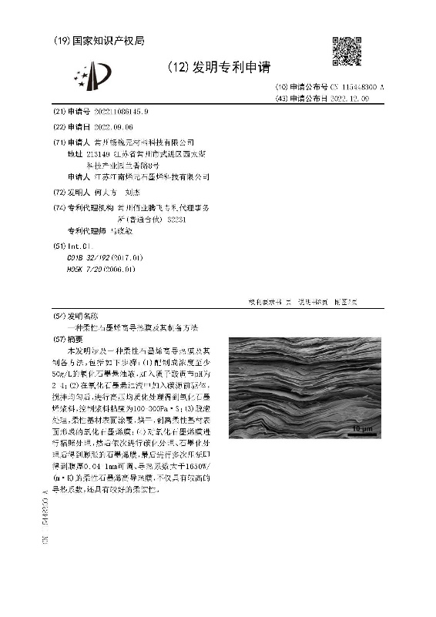
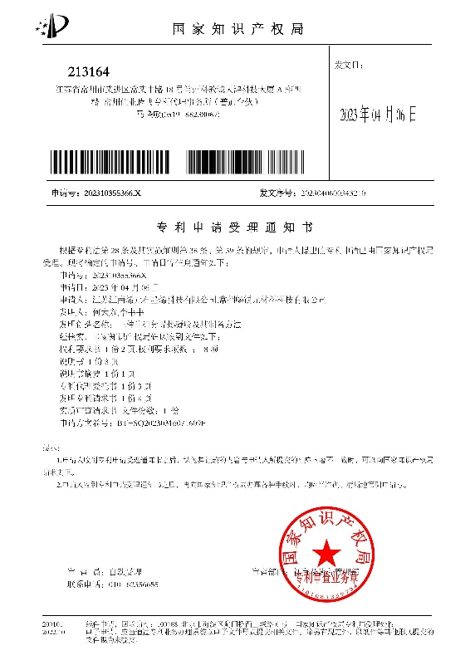
知识产权
序号 | 专利名称 | 专利申请号/授权号 | 状态
1 | 一种氧化还原制备石墨烯的方法 | 201110372309.X | 已授权
2 | 一种5G手机用自动点导热凝胶装置 | 201910912962.7 | 已授权
3 | 一种大功率LED灯具封装用多维碳材料修饰的高导热复合热界面材料 | 201910161474.7 | 实质审查
4 | 一种5G用自动点导热凝胶装置 | 201921606831.8 | 实质审查
5 | 一种柔性高导热石墨烯散热膜及其制备方法 | 202211086145.9 | 实质审查
6 | 一种单组分导热凝胶及其制备方法 | 202310355366X | 实质审查
7 | 一种低密度单组分导热凝胶的制备方法 | 2023116875638 | 专利受理

Slide 32
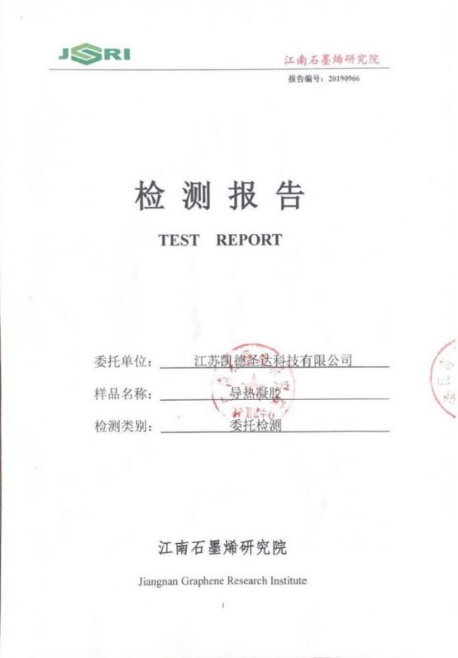
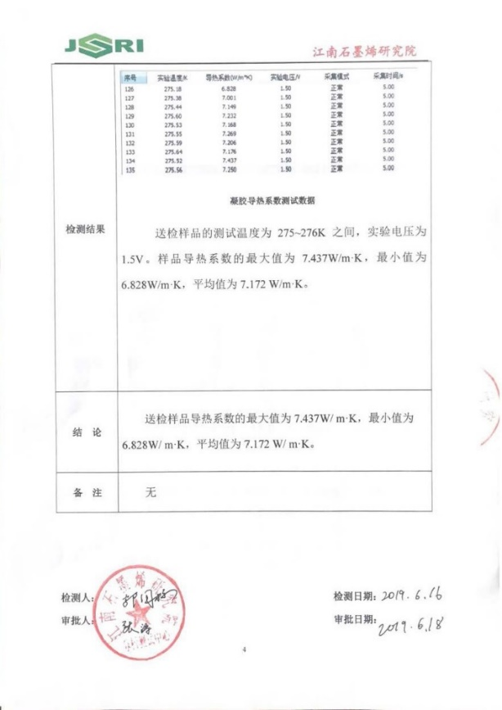
第三方检测
权威机构检测
测试表明本项目导热凝胶的热导率超过12 W/(m·K)，性能明显优于国外同类高端产品。
第三方检测报告

Slide 33
04
竞争优势

Slide 34
国际竞争对手工艺
不同粒径搭配接近极限
填充量小时，易分散，可操作性好，未形成导热通路，导热低
填充量大时，导热通路多，导热高，但易团聚，可操作性差
传统球形颗粒填充已接近极限，高填充操作性差

Slide 35
技术创新
石墨烯的导热系数高达5300 W/(m·K)，是已知导热性能最好的材料；
石墨烯独具的全柔和最薄特性赋予了其极低的比重，密度远小于金属铜和铝合金。
材料名称 | 热导率（W/(m·K)） | 比重（g/cm³）
石墨烯 | 5300 | ＜2.0
碳纳米管 | 3000 | 2.1
金刚石 | 900~2320 | 3.5
银 | 420 | 10.5
铜 | 401 | 8.9
铝 | 237 | 2.7
石墨烯极具潜力解决5G、航空航天等领域的导散热难题

Slide 36
技术创新
传统球形颗粒粒径搭配接近极限，采用新型结构设计复合填料提升性能
新型结构导热凝胶产品性能比较
 | 填充份数 | 导热率（W/(m·K)） | 粘度（万cp） | 挤出速率
传统导热凝胶 | 1400 | 3.8 | 155 | 60
本产品 | 1000 | 5 | 12 | 300
高效导热通路设计，降低填充份数，密度降低，粘度降低，操作性更佳

Slide 37
竞争优势
性能优势：项目产品的导热系数达到12 W/(m·K)，可以有效解决5G手机、汽车电子、LED等的导热性能。
类别 | 本项目 | 美国派克 | 美国莱尔德 | 德国瓦克 | 飞荣达
导热系数 (W/(m·K)) | 12 | 8 | 8 | 8 | 6
硬度 (Shore00) | 20 | 10 | 20 | 40 | 20
工作温度 | -40 ℃~180 ℃ | -55 ℃~200 ℃ | -40 ℃~150 ℃ | -60 ℃~200 ℃ | -60 ℃~200 ℃
体积电阻率 (Ω·cm) | 10¹³ | 10¹⁴ | 10¹³ | 10¹⁴ | 10¹⁴
最薄压缩厚度 (mm) | 0.08 | 0.06 | 0.15 | 0.10 | 0.15
技术及产业优势：（1）公司基地具有完善的石墨烯产业链，核心原材料国产化；（2）创始人从事石墨烯研究十余年，拥有自主的配方设计和优化优势；（3）石墨烯独具“二维”结构特征，减少添加量，成本仅为对手一半。
名称 | 热导率（W/m·K） | 单价（元/kg） | 用量（wt %） | 增加成本（元/kg）
银 | 420 | 700 | 5% | 35
金刚石 | 900~2320 | 1500 | 3% | 45
石墨烯 | 5300 | 1000 | 1% | 10
碳纳米管 | 3000 | 1000 | 1% | 10

Slide 38
竞争优势
定制化优势
完成导热填料的添加量与导热率的线性关系，成功开发出针对不同应用领域（5G手机、LED、汽车电子、功率半导体等）系列高性能导热凝胶，可以有效满足不同用户的定制化需求。
序号 | 产品名称 | 规格及型号 | 热导率（W/(m·K)） | 应用领域
1 | 导热凝胶 | TG-200 | 2.0 | LED芯片、汽车电子
2 | 导热凝胶 | TG-300 | 3.0 | LED芯片、汽车电子
3 | 导热凝胶 | TG-500 | 5.0 | 5G手机、基站
4 | 导热凝胶 | TG-1000 | 12.0 | 5G手机、基站
填料与硅油基体的线性关系
公司系列导热凝胶产品

Slide 39
竞争优势
低渗油/低挥发
硅油预处理工艺，去除乙烯基硅油和含氢硅油中的环氧体，D₃-D₁₀＜100 ppm；
优异的锁油功能，渗油率越小，挥发越小，产品越稳定，对器件污染越小，使用寿命更长！
抗垂流
性能优势：自带粘性，合适的交联密度，与所接触界面具有较强的粘接作用，抗垂流性能优异。
项目 | 新达方 | 进口竞品1 | 进口竞品2 | 竞品1 | 竞品2 | 竞品3
垂流性能（mm） | 0 | 3 | 3 | 6 | 6 | 8

Slide 40
05
终端应用

Slide 41
主要应用领域
5G等智能手机
平板及个人电脑
无线通讯
智能家电
大功率LED照明
光伏
电池及汽车电子
储能

Slide 42
应用案例
批量供货的小米手机测试数据
测试方法：环境温度25 ℃，运行《原神》游戏，时间超过1小时，用于导热凝胶性能测试，要求手机温度不超过45 ℃为合格。
测试结果：利用新达方的导热凝胶，测试温度小于45 ℃，结果合格。
综合性价比：我们的挤出速率超过100 g/min，小米之前使用的美国派克的挤出速率为42 g/min，我们产品的挤出速率更高，使用更便利。其次，新达方的渗油性能更好。同时，我们导热凝胶的价格低于小米之前使用的美国派克。

Slide 43
应用案例
立讯精密-苹果Pad测试数据
Thermal test 环境温度：28 ℃，使用V1.0.5.105版本关闭OTP版本测试，用于进行导热凝胶验证。在passthrough_5V模式下测试5h结果来看，用我们的导热凝胶替换苹果长期使用的美国派克，在更换导热凝胶后，lehua表面最高热6个点位置温度都有所降低1 ℃左右。

Slide 44
应用案例
中兴通讯Pad测试数据

Slide 45
06
企业愿景

Slide 46
股权结构
企业名称: 常州新达方创新材料科技有限公司
成立时间：2023年7月
注册资金：375万元
股东名称 | 认缴资金（万元） | 货币出资额（万元） | 持股比例
何大方 | 240.00 | 100.00 | 64.00%
天使投资 | 75.00 | 600.00 | 20.00%
有限合伙 | 60.00 | 00.00 | 16.00%

Slide 47
企业愿景
成为科技创新践行者、产业升级贡献者
致力于将公司打造成为5G、电动汽车、大功率半导体器件的热管理整体解决方案的服务商、技术创新商和产品开发服务商
未来
完成15 W/(m·K)导热凝胶产品的开发和验证工作，建成2000吨/年导热凝胶产线；
产品走向国际，实现销售收入15000万元。
2026年
建立国际标准的研发实验室和产品综合测试平台，完善生产及质量管理体系，加强产学研合作；
继续开拓市场，产品覆盖全国，实现销售收入8000万元。
2025年
完成12 W/(m·K)导热凝胶和石墨烯散热膜在下游用户上的认证，500吨/年导热凝胶产线满产；
建成以常州为中心，辐射全国的销售网络，实现销售额2000万元。
2024年

Slide 48
2024
做中国最专业的导散热材料提供商！
感谢您的关心与支持

